Slide 1
سمينار درس ريزپردازنده
موضوع : تراشه PIC
ارائه دهنده:
فهيمه عرفاني پور
نسرين ماهوش

Slide 2
مقدمه
با توجه به اهميت و گسترش روزافزون كاربردهاي ميكروكنترلرها و محدوديت هايي كه ميكروكنترلرهاي خانواده ي MCS51 ايجاد مي كرد،شركت Microchipنسل جديدي از ميكروكنترلرها به عنوان PIC به بازار عرضه كرد.با توجه به قابليت بسيار زياد اين ميكروكنترلرها،به سرعت مورد استقبال قرار گرفت وتحول بزرگي در استفاده از ميكروكنترلرها ايجاد كرد.
با ارائه نسل جديد ميكروكنترلرها توسط شركت ميكروچيپ،برنامه نويسي ميكرو وارد مرحله جديدي شد و روشهاي سنتي برچيده شد-به اين ترتيب ديگر نيازي نيست براي ارسال اطلاعات به LCD زير برنامه اي فراخواني شود بلكه فقط با استفاده از يك دستور LCDOUT اطلاعات وفرمان ها به LCD منتقل مي شود.

Slide 3
مقدمه
همچنين براي خواندن ورودي آنالوگ ديگر لازم نيست زير برنامه اي نوشته شود ودر آن بارها رجيسترهاي مختلف را چك كنيم و بسياري از وقت و انرژي خود را صرف كنيم بلكه فقط با استفاده از دستور ADCIN مستقيما ورودي آنالوگ را در يك متغير ميريزيم،همه اين قابليت ها به مدد استفاده از زبان سطح بالا ايجاد مي شود.
بدين صورت كه بسياري از زير برنامه هاي متداول از قبيل :نوشتن در LCD وخواندن ورودي آنالوگ وتوليد موج DTMF وشمردن فركانس روي هر پين و نوشتن و خواندن حافظه و ارتباطات سريال وتأخير به مدت طولاني و... توسط شركت ميكروچيپ به صورت يك تابع يا دستور مشابه با دستورات Basic يا C ارائه شده است كه باعث مي شود هم تعداد خطوط برنامه كاهش يابد وهم برنامه نويس از سردر گمي رهايي يابد.

Slide 4
New Powerful Products
  Can control pic 18f458
  Motor control ds pic 30f2010
  Power conversion ds pic 30f5015
  Sensor controller ds pic 30f3012
  Radio frequency rf pic 12f675
  Nanowatt microcontroller
  Digital signal control

Slide 5
PIC ها از نظر تعداد پايه
8 pin
12C508,12C508A,12C509, 12C509A, 12CE518,12CE519,12C671,12C672,12CE673,12CE674,12F629,12F675,16C505
18 pin
16C554,16C556,16C558,16C61,16C620,16C620A,16C621, 16C621A,16C622, 16C622A, 16CE623, 16CE624, 16CE625,16F627,…

Slide 6
PIC ها از نظر تعداد پايه
28 pin
14000,16C62,16C62A,16C62B,16C63, 16C63A, 16C66, 16C641,16C642, 16C72,16C72A,16C73,16C73A,…
40 pin
16C64,16C64A,16C65,16C65A,16C65B,16C67,16C661,16C662,16C74,16C74A, 16C74B,16C77,16C765,16C774,16F874,16F877,18C442,...
SX
SX18(old),SX28(old),SX18(new),SX28(new)

Slide 7
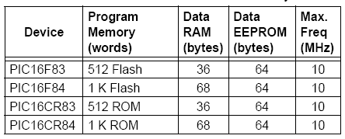

Slide 8
IN CIRCUIT DEBUGGING
پس از اينكه IC برنامه ريزي وپروگرام شد آن را در مدار سخت افزار مربوطه قرار ميدهيم و از طريق كابل ارتباطي به پورت كامپيوتر متصل ميشود سپس توسط نرم افزار Micro code Studio ميتوان برنامه داخل IC را خط به خط اجرا كرد ونتايج را در مدار عملي مشاهده كرد و هر جا لازم باشد اشكال زدايي كرد.

Slide 9
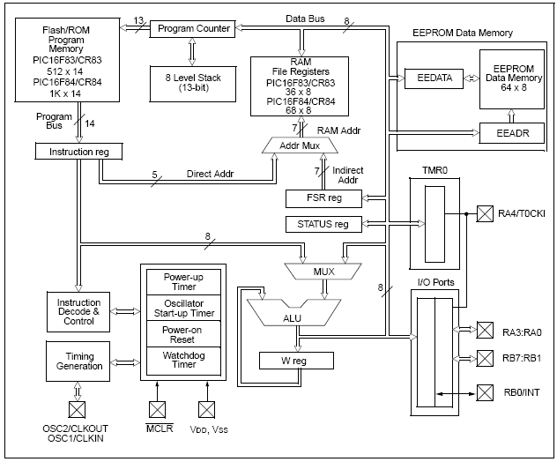

Slide 10
انواع حافظه
Rom Memory
توسط كارخانه برنامه ريزي ميشود،با قطع برق اطلاعات از بين نميرود،فقط يك بار برنامه ريزي ميشود.
Eprom Memory
توسط دستگاه پروگرام برنامه ريزي ميشود.با قرار دادن زير اشعه ماوراء بنفش پاك ميشود،به تعداد دفعات محدود مي تواند پر و خالي شود،با قطع برق اطلاعات از بين نمي رود،كل حافظه را بايد يكجا پر كرد.

Slide 11
انواع حافظه
Eeprom Memory
كم مصرف،سرعت زياد،مي توان حافظه را بايت بايت برنامه نويسي كرد،به كمك ميكرو كنترلرها يا پروگرامر برنامه ريزي مي شود،اين حافظه را مي توان RAM باطري دار در نظر گرفت.
Flash Rom Memory
كم مصرف،سرعت زياد،كل حافظه را بايد يكجا پر كرد و نمي توان بايت بايت آن را به دلخواه برنامه ريزي كرد،به كمك پروگرام برنامه ريزي مي شود.
RAM
براي ذخيره اطلاعات به صورت موقت به كار ميرود و با قطع برق اطلاعات از بين ميرود،ميتوان هر بايت يا هر بيت را جداگانه برنامه ريزي كرد.

Slide 12
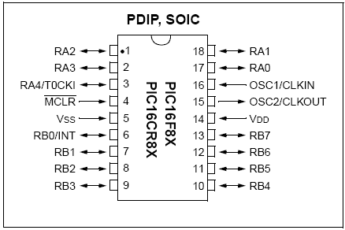
معماري PIC ها
ميكرو كنترلر هاي خانواده PIC از معماري هاروارد استفاده ميكنند.اين بدين معناست كه كل حافظه به دو قسمت تقسيم شده است كه عبارتند از:حافظه داده و حافظه برنامه.
مزيت اين معماري آن است كه ميتوان به هر دو بخش حافظه در يك دستورالعمل دسترسي داشت.اين امر موجب مي شود كه اين نوع معماري سريع تر از معماري استاندارد وان نيومن(VonNeuman) باشد.معماري وان نيومن از يك حافظه براي داده ها و برنامه استفاده مي شود.

Slide 13
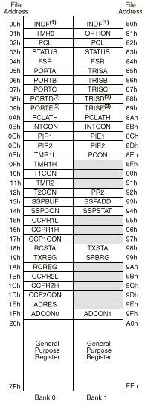
بلاك حافظه داخلي PICها
Data Memory
اين حافظه به Bank 0 و Bank 1
و... تقسيم مي شود.هر بانك شامل حافظه
RAM معمولي
(general Purpose Register)
و رجيسترهاي مخصوص SFRمثل (status,intcon,option,…) مي باشد.

Slide 14
بلاك حافظه داخلي PICها
Eeprom Memory
براي ذخيره داده ها در حين اجراي برنامه به كار ميرود.اين حافظه قابل خواندن و نوشتن مي باشد و بر حسب نياز كاربر از آن استفاده مي شود.
Program Memory
برنامه اي كه توسط كاربر نوشته مي شود،در اين حافظه Load مي شود.به عنوان مثال PIC16F877 (40pin) داراي PC 13بيتي براي آدرس دهي كردن Flash Program Memory به حجم (8k*14bit) مي باشد.همچنين PIC16F84(18 Pin) داراي PC 13 بيتي براي آدرس دهي كردن حافظه 1K word مي باشد.

Slide 15
بلاك حافظه داخلي PICها
بعضي از رجيسترهاي مخصوص كه در يك بانك قرار دارند ممكن است در بانك هاي ديگر نيز تكرار شوند كه اين به خاطر دسترسي سريع تر و كاهش كد برنامه است.
رجيسترهاي حافظه RAM مي توانند به طور مستقيم يا به طور غير مستقيم از طريق FSR قابل دسترسي باشند.

Slide 16
PIC ها از لحاظ نوع Program Memory
Flash Program Memory
خانواده هايي كه نام IC داراي F مي باشد(16F84-16f877,…)
Eprom Program Memory
خانواده هايي كه نام IC داراي C يا CE مي باشد(16C84-16C71-16C625)
Rom Program Memory
خانواده هايي كه نام IC داراي CR ميباشد.(16CR84)
Eeprom Program Memory
همچنين بعضي از PIC ها داراي رنج ولتاژي گسترده اي مي باشند كه داراي مشخصه L در نام IC ميباشد.
PIC16LC84,PIC16LF84:Extenede Voltage range device

Slide 17
PIC16F84
از نوع مصارف عمومي (General Purpose) مي باشد.تنها داراي 35 دستورالعمل (instruction) جهت برنامه نويسي اسمبلي مي باشد كه هر دستورالعمل در يك سيكل خوانده مي شود.
8 bit wide data:حافظه داده ها 8 بيتي مي باشد.
14 bit wide instruction:داراي 1k حافظه Flash Program Memory با عرض 14 بيت مي باشد.
1k word=1k *14 bit داشتن 14 بيت عرض اين حسن را دارد كه خود داده وكد عمليات همزمان خوانده مي شود يعني با تعداد پالس كمتر در مقايسه با ساير ميكرو كنترلرها برنامه اجرا ميشود.

Slide 18
PIC16F84
Cpu از نوع RISC(Reduce instruction set computer) طراحي شده است كه در اين نوع،تعداد دستورات پردازنده كم مي باشد(مثلا 35 دستورالعمل) ولي در هر سيكل يك دستور اجرا ميشود وسرعت پردازش بالا ميرود.سرعت در داخل PIC با كلاك 10MEG يك و نيم برابر سرعت در 8051 مي باشد و علت آن علاوه بر موارد ذكر شده بالا اين است كه پالس ساعت در PIC به صورت 4 پالس با فازهاي مختلف تقسيم شده اند و هر كدام از آنها كار خاصي را به عهده گرفته اند كه در نهايت پردازش موازي باعث بالا رفتن سرعت ميشود.

Slide 19
PIC16F84
يك چرخه ي ساختار شامل 4 تا Qcycle است.
ساختارهاي fetch و excute به صورت موازي با هم انجام مي شود.يعني fetch يك ساختار با excute ساختار قبلي در موازات هم انجام ميگيرد.
يك چرخه ي fetch با افزايش يك واحد به PC كه در Q1 انجام مي گيرد،آغاز مي شود.
data memory در طول Q2 خوانده مي شود و در طول Q4 نوشته مي شود.
وقتي يك ساختار سبب تغيير PC مي شود اين 2cycle زمان ميگيرد.

Slide 20
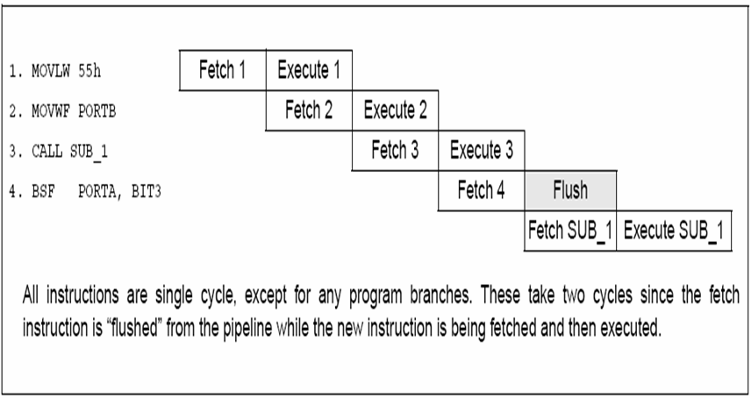
PIC16F84

Slide 21
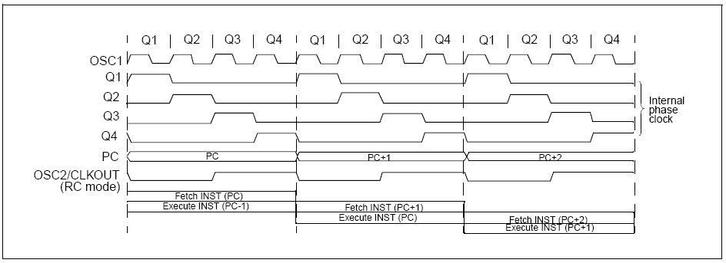
PIC16F84

Slide 22
منابع وقفه
TMRO
RB0(external interrupt pin)
تغيير وضعيت پين هاي RB4 تا RB7
كامل شدن عمل نوشتن در Eeprom

Slide 23
Code Protection
با تنظيمات نرم افزاري در هنگام پروگرام كردن مي توان حافظه Flash يا Eeprom را غير قابل دسترسي كرد.
با انتخاب گزينه CP در نرم افزار پروگرام،پس از پروگرام شدن،IC به صورت حفاظت شده خواهد بود.يعني به صورت سخت افزاري تغييراتي اعمال مي شود كه محتويات IC توسط كاربر به هيچ عنوان قابل مشاهده يا تغيير نخواهد بود.

Slide 24
Pull Up در PIC ها
اغلب PIC ها در پورت B داراي Pull Up داخلي ضعيف مي باشند.(Weak Internal pull up)بيت هفتم از رجيستر OPTION_REG مربوط به كنترل Pull-Up ميباشد اگر اين بيت صفر باشد Pull-Up فعال مي شود و اگر يك باشد، Pull-Up غيرفعال مي شود.وقتي پين به عنوان خروجي تعريف مي شود،وضعيت Pull-Up Weak به طور اتوماتيك خاموش مي شود.در هنگام Reset شدن نيز Pull-Up غير فعال مي شود.

Slide 25
اسيلاتورها
در PIC به 5 طريق مي توان نوسان ساز را معين كرد.در هنگام پروگرام كردن IC،در نرم افزار پروگرام(Icprog Epicwin) بايد مشخص كنيم از كدام اسيلاتور استفاده كنيم.
LP:Low Power Crystal
XT:Normal Crystal/Resonator
HS:High Speed Crystal/Resonator
RC:Resistor/Capaeitor
Clock from externd system

Slide 26
نرم افزارهاي مربوط به PIC
اسمبلر
كامپايلر
PBP
PBC
پروگرامر
نرم افزار پروگرامر
سخت افزار پروگرامر
سيمولاتور
امولاتور

Slide 27
سيمولاتور
برنامه را به هر زباني كه نوشته شده روي كامپيوتر اجرا مي كند و تمام فلگ ها و ريجيسترها را چك مي كند و برنامه نويس مي تواند قبل از ريختن برنامه روي IC،اشكالات خود را برطرف مي كند.

Slide 28
امولاتور
شبيه ساز سخت افزار PIC يا AVR يا 8051 مي باشد.يعني پس از اينكه IC را پروگرام كرديم آن را در دستگاه امولاتور قرار مي دهيم و از لحاظ سخت افزاري مي توان عملكرد برنامه را چك كرد.مثلا اگر در برنامه نرم افزاري پس روشن شدن LED تأخير كافي قرار ندهيم،در حين برنامه نويسي و سيمولاتور اشكال برنامه آشكار نمي شود ولي با استفاده از امولاتور مي توان ديد اگر تأخير كم باشد،LED يك لحظه روشن مي شود و بلافاصله خاموش ميشود.

Slide 29
برنامه نويسي به زبان اسمبلي

Slide 30
برنامه نويسي اسمبلي
تعداد كل دستورالعمل هايي كه ميكرو كنترلرهاي PIC در نظر ميگيرد 35 تا 75 دستورالعمل مي باشد كه بر حسب نوع ميكرو فرق مي كند-مثلا PIC16F64 داراي 35 دستورالعمل مي باشد.
هر دستورالعمل در يك سيكل انجام مي شود (به جز دستورالعمل هاي پرش يا بازگشت كه در دو سيكل انجام مي شود) و مدت زمان انجام هر سيكل به طور پيش فرض 100 نانوثانيه مي باشد.بنابراين با محاسبه تعداد دستورالعملها مي توان زمان تأخير لازم را به دست آورد.

Slide 31
PIC 16F84
000h 001h 002h 003h 004h 005h 006h 007h 008h 009h 00Ah 00Bh 00Ch
04Fh
050h
07Fh
INDF TMR0 PCL STATUS FSR PORTA PORTB
EEDATA EEADR PCLATH INTCON
RAM
General Use – 68 Bytes
Not Available
INDF OPTION PCL STATUS FSR TRISA TRISB
EECON1 EECON2 PCLATH INTCON
RAM
Mem Mirror Bank 0
Not Available
080h 081h 082h 083h 084h 085h 086h 087h 088h 089h 08Ah 08Bh 08Ch
0CFh
0D0h
0FFh
از نوع مصارف عمومي و داراي
BANK0 وBANK1 مي باشد.در
آدرس 00h تا 0Bh از بانك 0 و
همچنين آدرس 80h تا 8Bh در
بانك 1 ريجسترهاي قابل برنامه ريزي
از جمله Option،status،TMR0و...
قرار دارند.از آدرس 0Ch تا 4Fh در
بانك صفر كه مجموعا 68 بايت مي شود
به صورت حافظه RAM معمولي
(General Purpose register SRAM)
در اختيار برنامه نويس قرار مي گيرد.
Bank 0
Bank 1

Slide 32
Program Counter:PCL&PCLATCH
PC در ميكرو كنترلرهاي PIC،13 بيتي مي باشد.
8 بيت كم ارزش آن (Pclatch) در آدرس 0Ah از حافظه RAM ذخيره مي شوند و به طور مستقيم قابل خواندن يا نوشتن نمي باشد.وقتي كه PC با مقدار جديدي Load مي شود،محتواي Pclatch به بايت با ارزش تر از Program Counter انتقال مي يابد.اين عمل هنگام اجراي call يا Goto اتفاق مي افتد.

Slide 33
صفحه بندي حافظه برنامه
PIC16f84 داراي يك كيلو بايت حافظه برنامه مي باشد(1Kbyte of program memory).اما دستورات CALL و GOTO داراي رنج آدرس 11 بيتي مي باشند.يعني مي توانند حافظه اي به بزرگي 2K را آدرس دهي كنند.در مورد IC هايي كه داراي حافظه اي بزرگتر از 2K مي باشند،دو بيت ديگر نياز مي باشد تا بتواند كل حافظه را در بر گيرد،اين دو بيت همان بيت 3،4 از Pclatch مي باشد.
هنگامي كه دستور CALL اجرا مي شود يا وقفه اتفاق مي افتد،13 بيت PC به داخل stack پوش مي شوند.بنابراين دستكاري بيت سوم و چهارم از Pclatch در هنگام Return(كه از Stack به PC پاپ ميشود) نياز نمي باشد.

Slide 34
فضاي Stack
PIC16fXX داراي 8 جايگاه 13 بيتي براي Stack مي باشد كه اين فضاي Stack نه قسمتي از حافظه برنامه مي باشد ونه قسمتي از حافظه اطلاعات مي باشد(Stack Pointer قابل نوشتن يا قابل خواندن نمي باشد).
وقتي كه دستور CALL اجرا مي شود يا وقفه اتفاق مي افتد،13 بيت از PC به داخل Stack پوش(Push) مي شود و وقتي كه دستور Return يا Retlw يا Retfie اجرا مي شود محتواي Stack به داخل PC پاپ(POP) مي شود.
استك به عنوان بافر چرخشي عمل مي كند.

Slide 35
فضاي Stack
چون 8 جايگاه براي ذخيره ي Stack وجود دارد،پس از اينكه 8 مرتبه به داخل Stack پوش شود،در مرتبه ي نهم،دوباره بر روي مقاديري كه در دفعه ي اول پوش شده است،نوشته مي شود.همچنين اگر Stack را نه بار پاپ كنيم،مقداري كه در PC قرار مي گيرد با مقداري كه در اولين بار پاپ كرده ايم يكسان خواهد بود.
هيچ بيتي در هيچكدام از رجيسترها وجود ندارد كه وضعيت Over flow يا Under flow شدن Stack را نشان دهد.

Slide 36
آدرس دهي غير مستقيم ( رجيسترهاي INDF,FSR)
ثبات INDF به طور فيزيكي يك ثبات نمي باشد.آدرس ثبات INDF در واقع همان آدرس ثبات FSR مي باشد(FSR در واقع يك Pointer مي باشد).
آدرس دهي غير مستقيم از مقادير موجود در RP0 وRP1 براي دسترسي به محيط بانكي حافظه داده استفاده مي كند.
در 16F84 هرگاه RP0 صفر باشد بانك صفر و هرگاه RP0 يك باشد بانك يك انتخاب مي شود.
12 موقعيت اول هر بانك براي SFR ها استفاده مي شود.
آدرس هاي GPR در بانك 1 به آدرس هاي متناظر در بانك صفر نگاشت مي شود.
SFR براي cpu و function peripheral كه كنترل كننده ي عمليات device ها را بر عهده دارند مورد استفاده قرار مي گيرد.به اين ثبات ها static Register هم گويند.

Slide 37
مثال آدرس دهي غير مستقيم
فرض كنيم محتواي ثبات 05H مقدار 10H باشد.
فرض كنيم محتواي ثبات 06H مقدار 0AH باشد.
مقدار 05 را در ثبات FSR لود مي كنيم.
با خواندن ثبات INDF مقدار 10h را بر مي گرداند.
مقدار ثبات FSR را يك واحد افزايش مي دهيم(FSR=6)
با خواندن ثبات INDF مقدار 0Ah را بر مي گرداند.
خواندن و نوشتن به طور مستقيم در ثبات INDF مجاز نمي باشد.

Slide 38
ثبات هاي TRIS و PORT
PIC 16f84 داراي دو پورت A وB مي باشد كه به هر پورت دو رجيستر اختصاص يافته است.يكي رجيستر TRIS و ديگري رجيستر آدرس پورت مي باشد.TRIS يك رجيستر 8 بيتي مي باشد كه قابل برنامه ريزي مي باشد و پيكربندي پايه هاي IO را به عنوان خروجي يا ورودي كنترل مي كند.بدين ترتيب كه اگر در موقعيت يك بيت خاص در TRISA يا TRISB مقدار صفر باينري قرار گيرد،پايه متناظر با آن موقعيت در پورت A يا B به عنوان پايه ي خروجي خواهد بود و اگر در موقعيت آن بيت خاص مقدار يك باينري قرار گيرد پايه ي متناظر با آن موقعيت در آن پورت به عنوان پايه ي ورودي خواهد بود.

Slide 39
ثبات هاي TRIS و PORT
كاربر مي تواند پس از پيكربندي شدن پورت ها،با استفاده از رجيستر آدرس پورت اطلاعات را در آن پورت بنويسد يا از آن بخواند-مثلا اگر بخواهيم RB0 تا RB3 را به عنوان خروجي و RB4 تا RB7 را به عنوان ورودي تعريف كنيم بايد عدد 11110000 را در رجيستر TRISB كه در آدرس 86H از حافظه قرار دارد،لود كنيم.

Slide 40

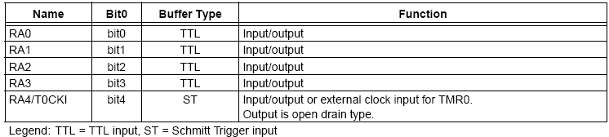
PORT A

Slide 41
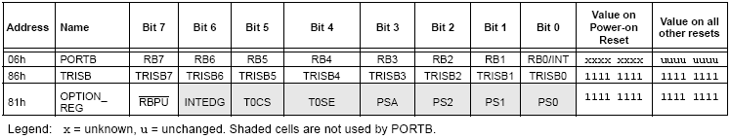
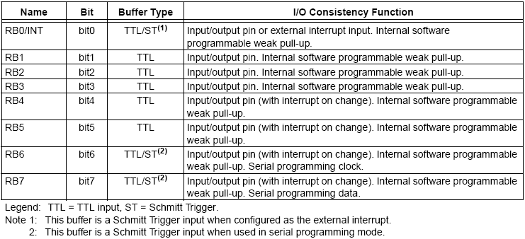
PORT B

Slide 42
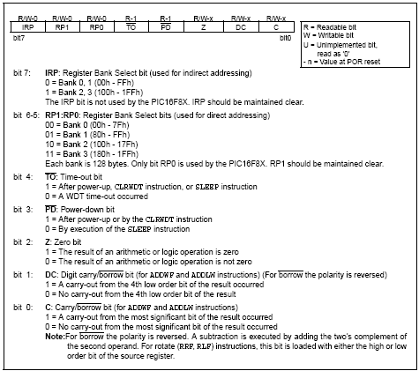
STATUS Register

Slide 43
OPTION_REG Register
يك ثبات قابل خواندن و نوشتن است كه شامل بيت هاي كنترلي مختلف است كه در TMR0و وقفه هاي خارجي کاربرد دارد و pull up را در پورت B پيكربندي مي كند.

Slide 44
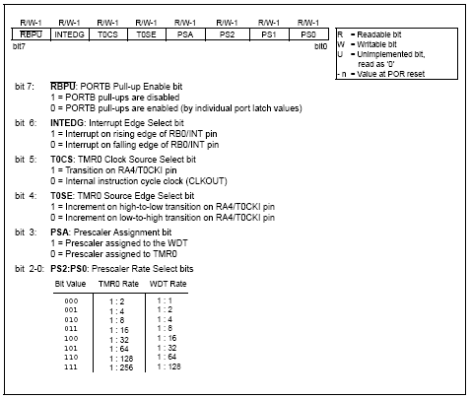
OPTION_REG Register

Slide 45
INTCON Register
يك ثبات قابل خواندن و نوشتن است كه شامل بيت هاي enable براي همه منبع وقفه است.

Slide 46
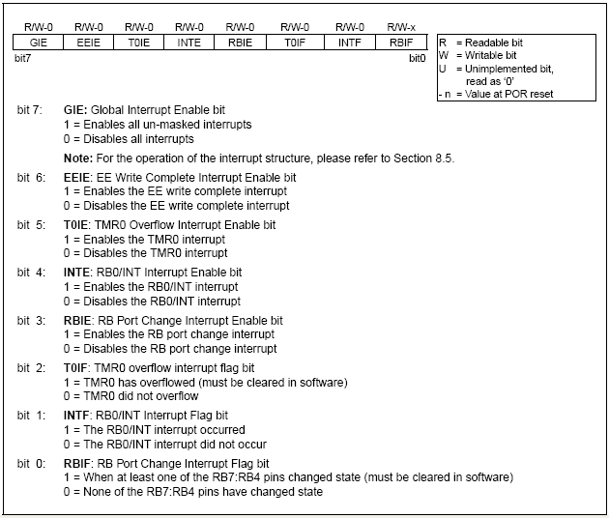
INTCON Register

Slide 47
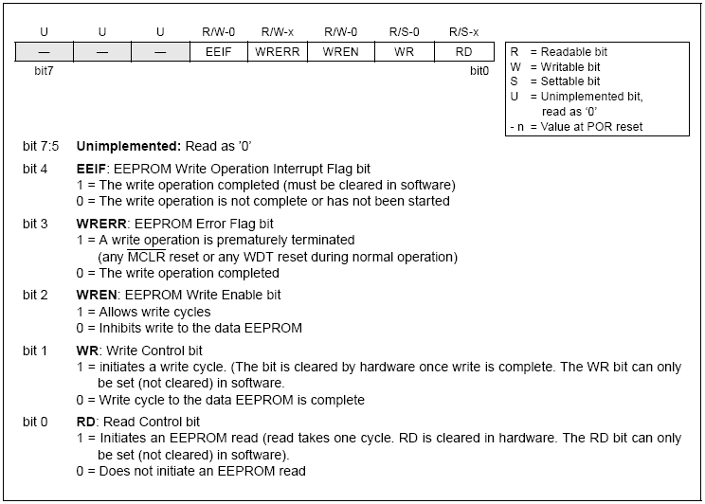
EECON1 Register

Slide 48
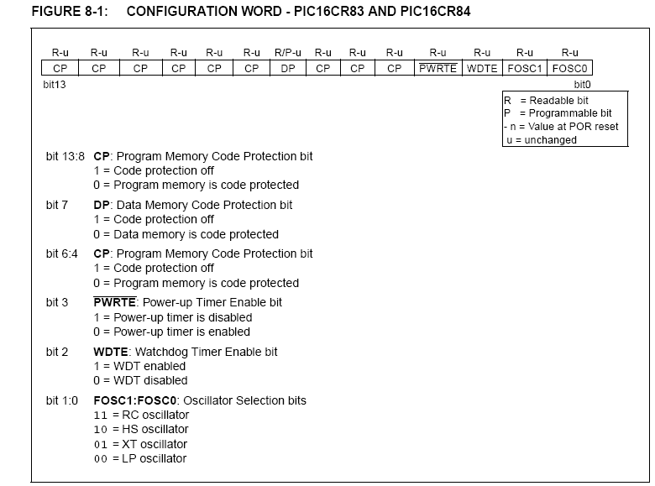

Slide 49
